Slide 1
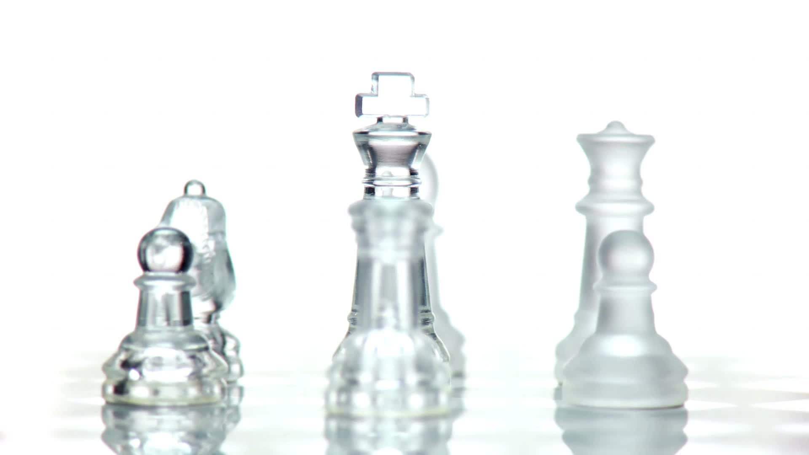
Chess Evaluator
IPASS Project Khai-Tam Nguyen

Slide 2
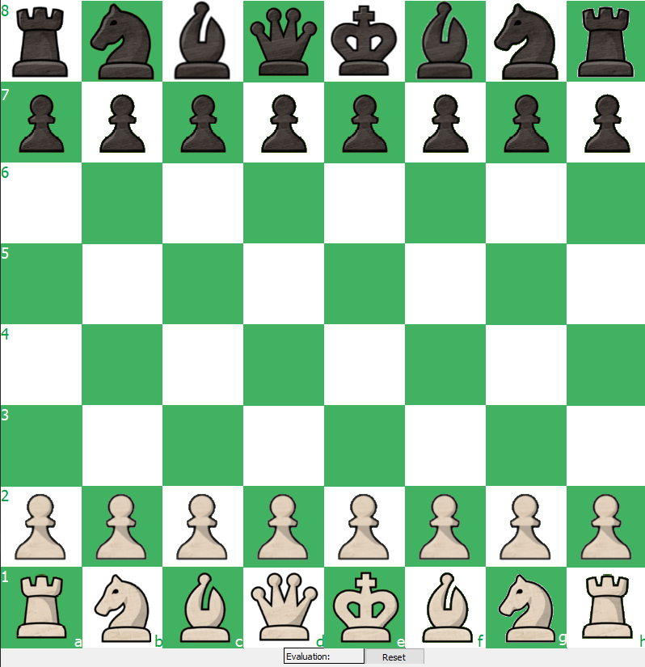
Probleemomschrijving
Evaluatie algoritme
Staat van schaakboord
Notes:
Als eerst zal ik het hebben over mijn probleemomschrijving. Ik wou een algoritme dat de boardstate kan evalueren. Het evalueren van een boardstate is bedoeld om de beste posities te vinden voor een chess AI. De chess AI zal ik zelf niet implementeren.

Slide 3
Eisen
Schaakboord
Schaakstukken
Evaluatie algoritme
Notes:
Ik moest dus een applicatie hebben, waar ik schaken op kon spelen. Hiervoor moest ik een schaakboord maken met schaakstukken die de regels volgen. Verder moest ik het algoritme maken, het algoritme moest elke keer wanneer er een zet was gespeeld, het spel evalueren. Hieruit moet een integer komen dat negatief of positief kan zijn. Als het positief was, dan betekent het dat wit voor staat en als het negatief is, dan betekent het dat zwart voor staat.

Slide 4
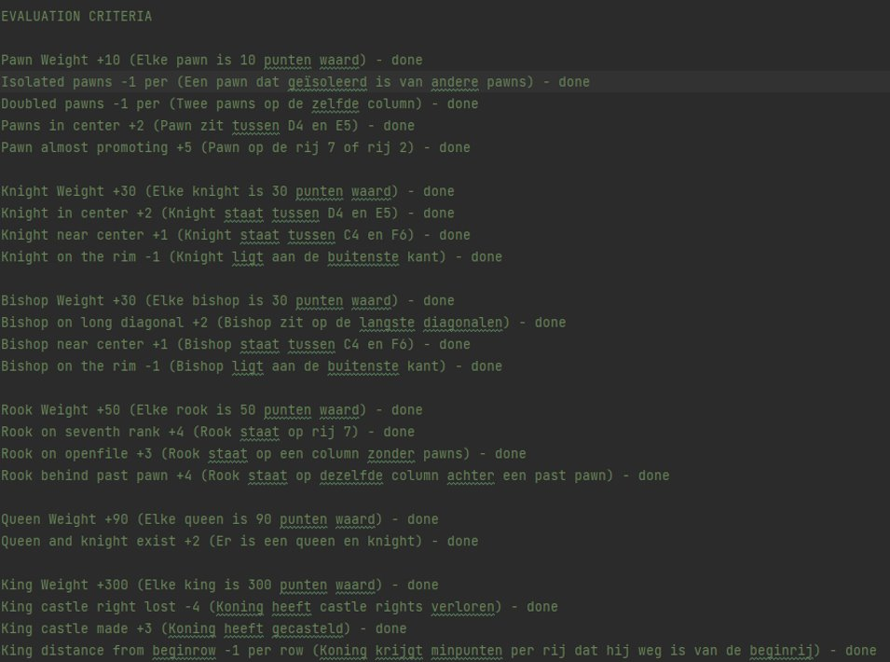
Algoritme
Evaluatie criteria
Kaissa
Rob Upcraft
Notes:
Het algoritme moet de evaluatie baseren op de positie en waarde van de schaakstukken. Voor de criteria hebben we de criteria van twee algoritmes gebruikt. Dat was het algoritme van Kaissa en van Rob Upcraft. De reden hiervoor is, omdat de criteria van deze twee algoritmes heel logisch waren. Het waren dingen die je leerde toen je begon met schaken.

Slide 5
Reflectie
UML-diagram maken
Meer onderzoek doen
Notes:
Voor de volgende keer wil ik als eerst een beter beeld hebben over wat ik ga maken en hoe ik dat ga doen. Ik wil daarom in mijn volgende projecten een UML diagram maken. Hierin kan ik dan goed zien wat ik allemaal precies moet gaan maken en ongeveer hoe ik dat ga doen. Verder wil ik meer tijd besteden aan onderzoek doen over de methodes die ik wil gaan maken. In mijn huidige project is een heel groot deel gedaan met brute force, waardoor het programma soms traag kan zijn. Ik ben er later achter gekomen dat er een meer efficientere manier was.

